Slide 1
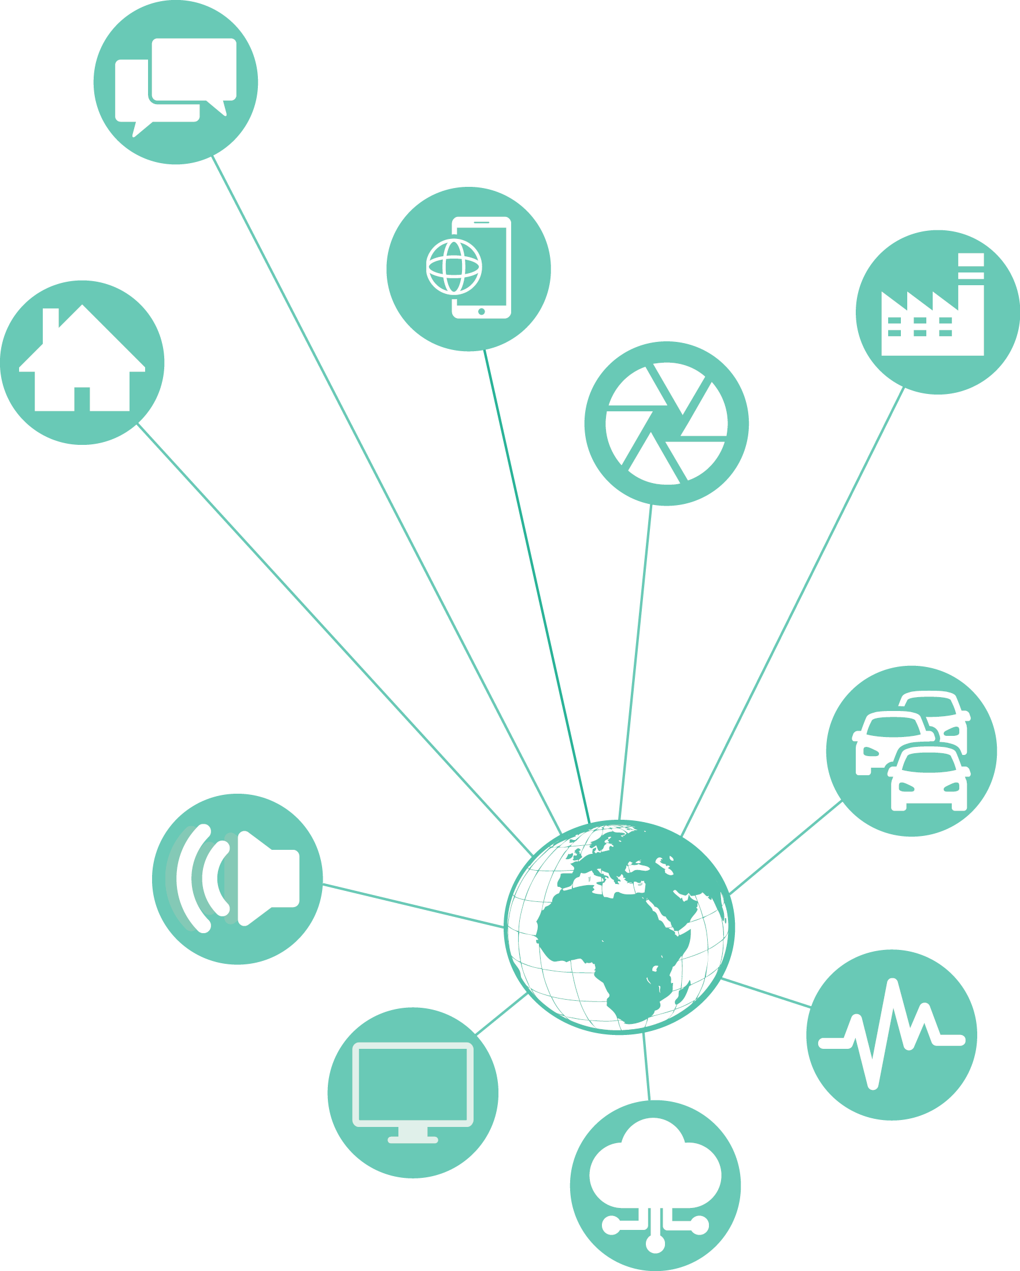
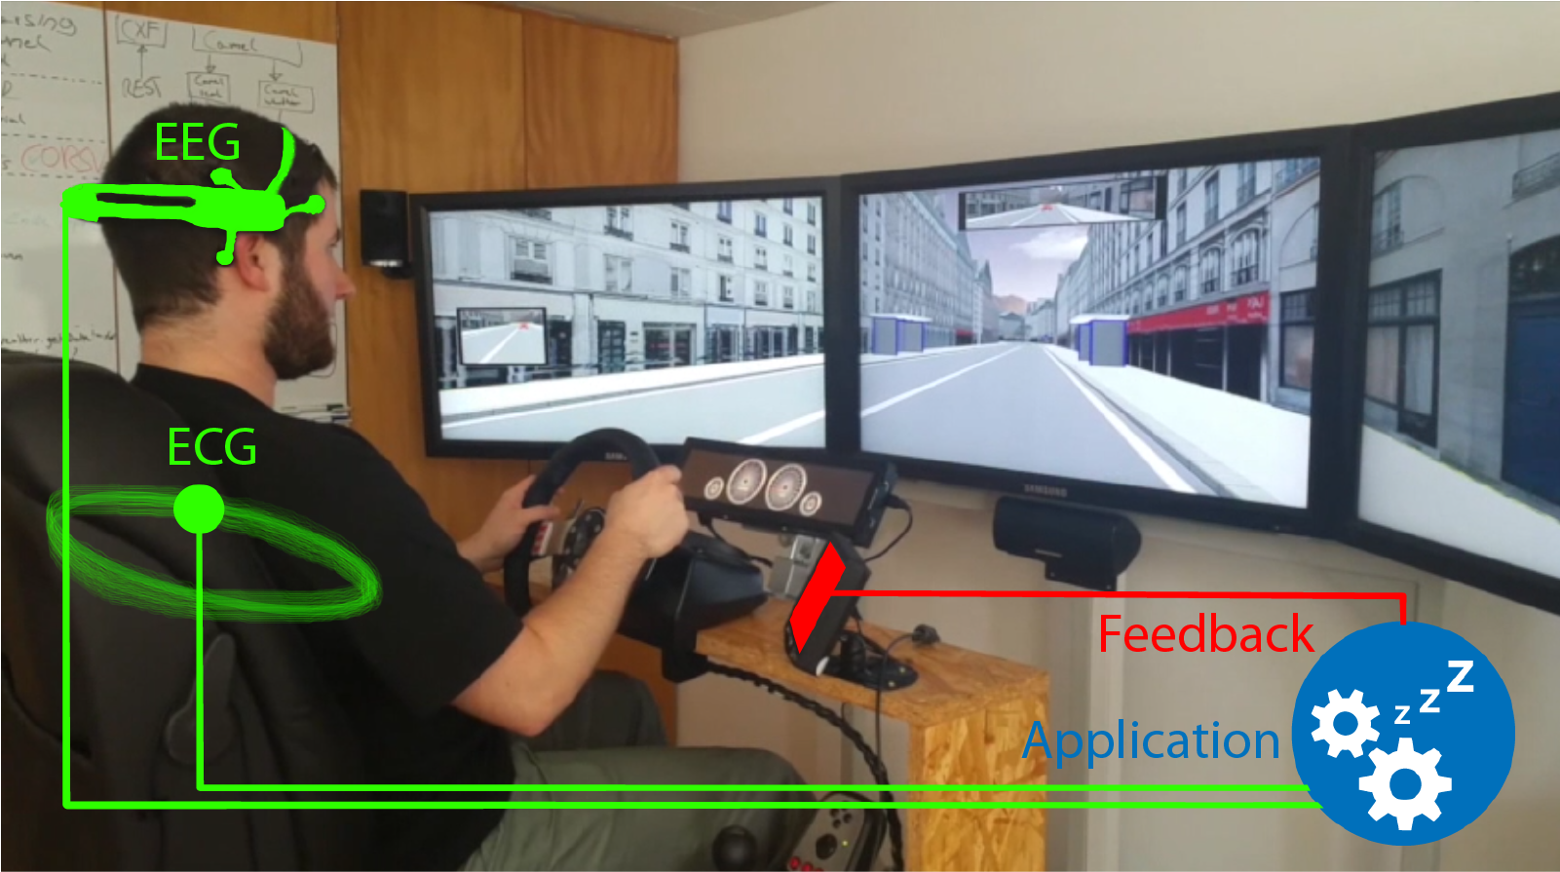
PORTABLE SYSTEM TO DETECT DRIVER DROWSINESS WITH BODY SENSORS
PAUL PASLER - paul.pasler@student.reutlingen-university.DE

Slide 2
Geplante Ergebnisse Meilenstein 1 (Januar)
Integration des EEG und des EKG Brustbandes ins Simulationsumfeld des IoT
Application-Skeleton das EEG-Daten vom Simulator empfangen kann
Szenarios für die Aufnahme von Testfahrten

Slide 3
Derzeitiger Stand
Einarbeitung ins Simulationsumfeld des IoT
Integration des EEG in die Applikation, um die Signale via CAN-Interface (Simuliertes Steuergerät) zu übertragen.
Literaturrecherche
Definition von Müdigkeit
Testbedingungen. um die Chance auf Müdigkeit zu erhöhen
EKG-Merkmale die auf Müdigkeit hinweisen

